Slide 1


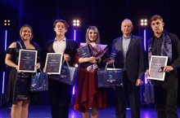
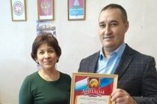
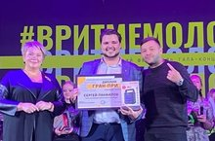
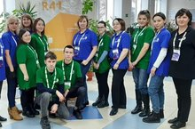
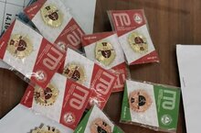
ГАПОУ «Бугульминский аграрный колледж»
Студенческая газета
Ф О Р Д З О Н
выпуск № , Ноябрь-декабрь 2021 года
«Достижение года – 2020»
Муниципальный этап конкурса «Лучший общественный воспитатель несовершеннолетних»
#ВРИТМЕМОЛОДЕЖИ
Региональный чемпионат «Молодые профессионалы» (WorldSkills Russia)
Вручение знаков Всероссийского физкультурно-спортивного комплекса «Готов к труду и обороне»
В молодежном центре «Волга» прошел Итоговый республиканский форум добровольцев «Добрый Татарстан»
И многое дрyгое!
«Достижение года – 2020»
12 ноября 2021 года в 16.00 в КСК «Уникс» состоялась торжественная церемония награждения V Республиканской премии для обучающихся профессиональных образовательных организаций «Достижение года – 2020». Республиканская премия для
обучающихся профессиональных образовательных организаций «Достижение года – 2020» проводится ежегодно с 2016 года с целью выявления и поддержки обучающихся, осваивающих образовательные программы среднего профессионального образования на территории Республики Татарстан, имеющих особые достижения в области профессиональной деятельности, творчества, спорта, молодежной политики, студенческого лидерства, общественной деятельности и добровольчества. В рамках заочного этапа было принято 364 заявки. В очный этап конкурса прошли 164 участника из 32 районов республики. Студенты нашего колледжа вышли в финал в 4 номинациях «Медийщик года», «Студенческий проект года», «Студенческий отряд “ФОРПОСТ”», «Добровольческое объединение года».
Муниципальный этап конкурса «Лучший общественный воспитатель несовершеннолетних»
В Бугульминском аграрном колледже за каждым несовершеннолетним, оказавшимся в социально опасном положении закреплен общественный воспитатель из числа преподавателей или мастеров производственного обучения. В этом учебном году в муниципальном этапе конкурса «Лучший общественный воспитатель Республики Татарстан 2021» участвовал преподаватель нашего колледжа Шакиров Н.М. Нафис Минназипович занял второе место на муниципальном этапе конкурса.
#ВРИТМЕМОЛОДЕЖИ
18 декабря в МЦ «Дворец Молодежи» состоялся гала - концерт конкурса самодеятельного творчества студентов средне-специальных и высших учебных заведений города Бугульма. Бугульминский аграрный колледж приедставляли Деркач Вероника, Панфилов Сергей, Никифорова Мария, Колупаева Полина. Главная награда конкурса досталась студенту нашего колледжа Панфилову Сергею.
Региональный чемпионат «Молодые профессионалы» (WorldSkills Russia)
С 15 по 19 ноября 2021 года на базе СЦК ГАПОУ «Лениногорский политехнический колледж» состоялся региональный чемпионат «Молодые профессионалы» (WorldSkills Russia) Республики Татарстан чемпионатного цикла 2020/2021 годов по компетенции «Бухгалтерский учет». В чемпионате приняли участие лучшие студенты, которые прошли серьёзный отбор. Студент 4 курса Бугульминского аграрного колледжа Нурутдинов Арслан прошел отборочный этап и принял участие региональном чемпионате. Конкурсанты в течении недели выполняли задания по четырем модулям, показывали теоретические и практические навыки в текущем учете и группировке данных бухгалтерского учета в программе 1С: Бухгалтерия 8.3, ведение налогового учета и налоговое планирование, составление финансовой отчетности и ее анализ, оценка и управление эффективностью деятельности.
Вручение знаков Всероссийского физкультурно-спортивного комплекса «Готов к труду и обороне»
22 декабря 2021 года состоялось торжественное вручение знаков Всероссийского физкультурно-спортивного комплекса «Готов к труду и обороне» по итогам l квартала 2021. В настоящее время в колледже ведется последовательная работа по развитию массового внедрения комплекса ГТО. Поздравляем обладателей знаков! Пусть вам по жизни сопутствует удача, а все награды будут только золотыми! Ведь спорт – это источник самосовершенствования для каждого человека. Руководство колледжа выразило уверенность, что с каждым годом количество золотых знаков в колледже будет стремительно расти. Мероприятия по выполнению нормативов ВФСК «ГТО» проводятся в рамках федерального проекта «Спорт – норма жизни» национального проекта «Демография».

Slide 2
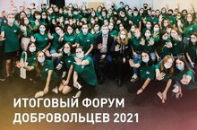
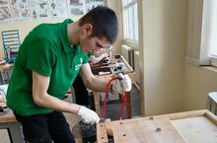
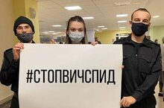
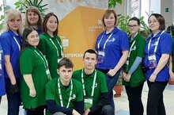
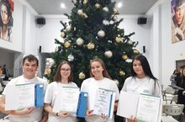
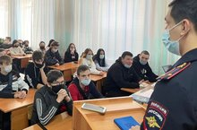
В молодежном центре «Волга» прошел Итоговый республиканский форум добровольцев «Добрый Татарстан»
С 23-26 ноября в молодежном центре «Волга» прошел Итоговый республиканский форум добровольцев «Добрый Татарстан», наш колледж и город на нем представили студентки 2 курса гр.ЭСХ-211 Деркач Вероника, Исхакова Камиля и Гаизова Алина. Волонтерство - дело совести и желания человека. На форуме были подведены итоги уходящего 2021 года и были намечены новые, интересные проекты на 2022 год.
Реставратор произведений из дерева
29 ноября студент 2 курса Байбеков Ирьят принял участие и занял 3 место в региональном чемпионате по профессиональному мастерству WorldSkills Russia по компетенции «Реставрация деревянных произведений». Реставратор произведений из дерева выполняет работы по укреплению основы методом пропитки; удалению нестойких креплений на предметах с незначительными повреждениями поверхности; очистке прямых и криволинейных поверхностей до основы левкаса; демонтажу, монтажу и склейке произведений, разбитых на небольшое количество фрагментов; заделке сквозных трещин, сколов, глубоких вмятин мастиками и древесиной. Поздравляем Ирьята с победой.
«Стоп ВИЧ/СПИД».
1 декабря студенты «Бугульминского аграрного колледжа» приняли участие в акции «Стоп ВИЧ/СПИД». Одной из важнейших задач, которую ставит перед собой эта Акция – исключить любую дискриминацию по положительному ВИЧ-статусу. В основе стигматизации против ВИЧ-инфицированных лежит отсутствие необходимых знаний о данном заболевании. Желаем всем быть активными, неравнодушными, бережно и внимательно относиться к своему здоровью и здоровью своих близких.
Стали известны победители регионального чемпионата WorldSkills в Татарстане
В Татарстане объявили победителей первых трех этапов регионального чемпионата по профессиональному мастерству WorldSkills Russia. Состоялась онлайн-церемония награждения победителей первых трех этапов чемпионата по профессиональному мастерству «Молодые профессионалы» (WorldSkills Russia) в Татарстане. Региональный чемпионат стартовал 15 ноября. Соревнования прошли по 240 компетенциям в 19 городах и селах республики.
Ребята из нашего колледжа тщательно готовились к участию в региональном чемпионате. По итогам состязаний Нурутдинов Арслан занял 3 место. Поздравляем!
Итоги муниципального конкурса «Доброволец года»
7 декабря 2021 года подведены итоги муниципального конкурса «Доброволец года», приуроченного ко Всероссийскому дню добровольца. Торжественная церемония награждения прошла сегодня во Дворце молодежи. Каждый третий россиянин за последний год помогал нуждающимся. Чаще всего делами помогают люди в возрасте от 18 до 30 лет. 2021 год оказался продуктивным и богатым на события для бугульминской молодежи: участие во Всероссийских и республиканских конкурсах, акциях, реализация муниципальных добровольческих и благотворительных проектов. Проведено около 500 патриотических, профилактических и экологических мероприятий. Волонтерский отряд нашего колледжа «ВКонтакте» был признан лучшим Добровольческим объединением города Бугульма, а студентка 2 курса гр.ЭСХ-211 Деркач Вероника завоевала «ГРАН – ПРИ» Конкурса «Доброволец года».
ОПАСНЫЙ КОНТЕНТ В СОЦСЕТЯХ И МЕДИА
8 декабря был проведен классный час, посвященный опасному контенту с социальных сетях и медиа. Лекцию провел лейтенант полиции Алескеров М.Р. Лекция посвящена разбору опасного контента, чтобы студенты смогли понять в какой второй альтернативной реальности они сейчас живут, и какую систему ценностей это реальность создает. На сегодняшний день в деструктивные течения в Рунете вовлечены порядка 5 миллионов аккаунтов российских подростков (35% от общего числа подростков в России), и это число продолжает расти. Лейтенант полиции раскрыл студентам важный момент, подросток может быть не подписан сам на деструктив, и деструктивные группы, но если его друзья на них подписаны, и репостят их, то он будет видеть новости всех этих групп у себя в ленте точно также, как если бы он был на них подписан, это важно понимать.

Slide 3
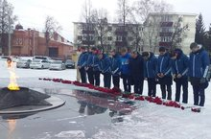
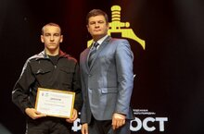
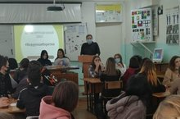
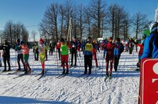










День героев Отечества
Сегодня, 9 декабря, в День Героев Отечества в Бугульме прошло торжественное возложение цветов к Вечному огню. Память Героев СССР и России почтили минутой молчания. Юнармейцы нашего колледжа приняли участие в церемонии.
Итоговый слет центров «Форпост».
9 декабря в Казани состоялся итоговый слет центров «Форпост». На встречу с участниками слёта прибыл министр по делам молодежи Татарстана Тимур Сулейманов. На встрече участники обсудили главные вопросы, связанные с обеспечением деятельности и развитием организации на местах: транспорт, обучение, штатные единицы, профильные смены и другие. По словам Сулейменова, концепция работы движения «Форпост» постоянно обновляется. " Форпост — наш опорный институт в профилактической работе», - подчеркнул Тимур Сулейманов. На протяжении 3 лет на базе Бугульминского аграрного колледжа работает подразделение «Форпост». Командир нашего подразделения Галиуллин Ярослав удостоен диплома им.С.З.Япеева с выплатой денежной премии.
Международной День борьбы с коррупцией
9 декабря в колледже был проведен антикоррупционный квиз "#КоррупциЯпротив" посвященный «Международному Дню борьбы с коррупцией». Данное мероприятие носило профилактический характер и было направлено на формирование негативного отношения общества и подрастающего поколения к этому сложному социальному явлению. Студенты 1-3 курсов приняли активное участие и демонстрировали высокий уровень знаний в данной сфере.
Открытие лыжного сезона
11 декабря в Бугульме открылся зимний спортивный сезон на территории комплекса «Лыжная база». В рамках открытия прошли лыжные эстафеты среди учеников школ города и района, учебных заведений среднего и высшего профессионального образования, коллективов физической культуры предприятий, организаций и учреждений, а также гостей города. Команда девушек нашего
колледжа заняла 2 место .
Поздравляем наших спортсменов.
Студенческая газета «Фордзон»
Ответственный за выпуск-Фомичёва А.В
Салахов А. – ЭСХ-111
Наш адрес: 423230, РТ, г.Бугульма, ул.Ленина, 135
телефон 8 (85594) 4-66-93 факс 8 ( 85594) 4-66-93
E-Mail: pu75@yandex.ru Bak.Agrarnyy@tatar.ru Тираж – 50 экз.

